Slide 1
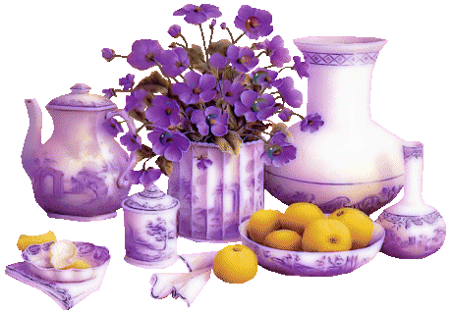
Сервировка стола

Slide 2
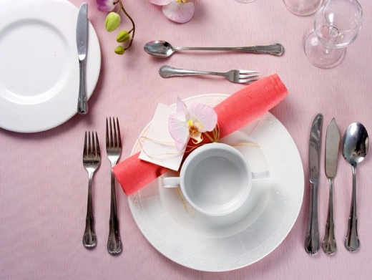
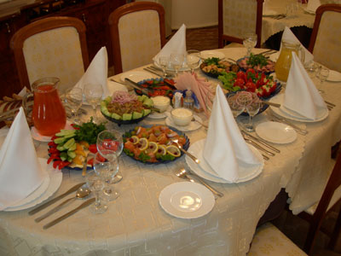
Словарь
Сервировка – подготовка и оформление стола для приема пищи.
Меню – перечень блюд, напитков, входящих в завтрак, обед, ужин.

Slide 3
Предметы сервировки стола. Приборы.
ложки ножи, вилки

Slide 4
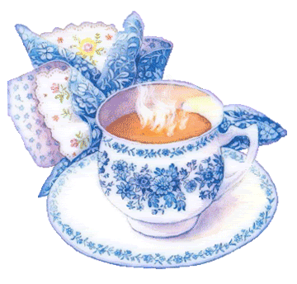
Завтрак
Завтрак должен состоять из горячего блюда (каши, омлета, яичницы), горячего напитка (чая, кофе, какао, молока), бутербродов.

Slide 5
Сервировка стола к завтраку
Стол застелить цветной скатертью, положить льняные или бумажные салфетки.
Поставить на стол предметы общего пользования: хлебницу, маслёнку, солонку, сахарницу.
Для каждого человека поставить закусочную тарелку.
Наискосок справа – чайную чашку с блюдцем, чайную ложку кладут на блюдце.
Вилка слева от тарелки зубцами вверх. Нож и ложка справа от тарелки.
Слева наискосок – тарелка для выпечки, хлеба, масла с отдельным ножом.

Slide 6
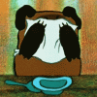
Ответьте на вопросы
Какие блюда должны быть включены в завтрак?
Какая посуда используется при сервировке стола к завтраку?
Какие столовые приборы должны присутствовать при сервировке стола к завтраку?
Как раскладываются предметы прибора?

Slide 7
Обед
Наиболее полноценным и разнообразным является обед, состоящий из четырех блюд: закусок, первого и второго блюда, десерта.

Slide 8
Сервировка стола к обеду
Для каждого обедающего ставят большую мелкую тарелку, на неё закусочную.
Столовые приборы в такой последовательности: справа от тарелки столовый нож, затем столовую ложку, за ней закусочный нож; слева от тарелки – столовую вилку, слева от неё – закусочную вилку.

Slide 9
Если в меню обеда включена рыба, то добавляется рыбный прибор: справа от тарелки между столовым ножом и столовой ложкой кладут рыбный нож; слева от тарелки между столовой и закусочной вилкой кладут рыбную вилку.
Приборы для десерта кладут за столовой тарелкой.

Slide 10
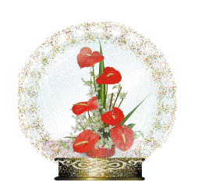
Чтобы не создавать на столе нагромождения посуды, соблюдают последовательность в смене блюд.
Сначала ставят закуски.
Для каждого обедающего ставят большую мелкую тарелку, на неё – закусочную. Слева – пирожковая тарелка с ножом для масла.

Slide 11
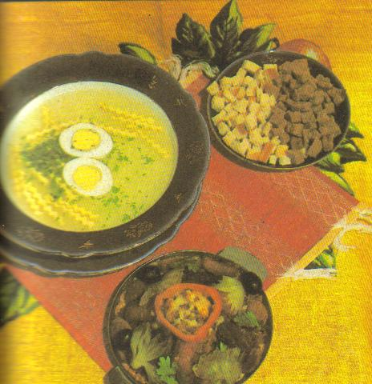
Когда надобность в закусках минует, их убирают со стола вместе с закусочными тарелками и приборами.
Затем переходят к супу. Заправочные супы подают в глубоких тарелках, которые ставят на большие мелкие.

Slide 12
Если в меню обеда входит прозрачный бульон, его подают в бульонных чашках.

Slide 13
После супа переходят ко вторым блюдам. Для подачи вторых блюд используют мелкие столовые тарелки под вторые горячие блюда.

Slide 14
Десерт
Десерт подают после того, как будет убрана обеденная посуда и стол приведён в порядок.
При подаче десерта каждому обедающему на большую столовую тарелку-подставку ставится десертная мелкая или глубокая тарелка. Если десерт подаётся в креманке, то её можно поставить на десертную тарелку.
На столе из приборов остался только десертный (нож, вилка и ложка). Могут стоять бокалы для сока или десертного вина.

Slide 15
Сервировка стола при подаче чая, кофе
Сервировка стола при подаче чая:
1) молочник, 2) чайная чашка с чайной ложкой на блюдце, 3) десертная или пирожковая тарелка.
Сервировка стола при подаче кофе:
1) молочник, 2) кофейник,
3) десертная или пирожковая тарелка,
4) кофейная чашка с кофейной ложкой на блюдце, 5) десертная ложка или вилка.

Slide 16
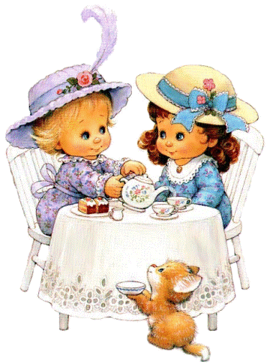
Ответьте на вопросы
Где располагается рыбный прибор?
Где и как располагают десертный прибор?
В каком порядке раскладывается полный набор приборов?
Как сервируется стол для подачи чая? кофе?

Slide 17
Ужин
Для ужина желательно включать творожные, крупяные, молочные и овощные блюда.

Slide 18
Посуду и приборы подбирают в зависимости от блюд, входящих в меню ужина.
На рисунке показана сервировка стола для ужина, если поданы сырники и чай.

Slide 19
Ответьте на вопросы
Какие блюда желательно включать в меню ужина?
Как меняется сервировка стола в зависимости от меню?
Какие элементы прибора подбирают для сервировки стола, если подаются сырники и чай?

Slide 20
Сервировка праздничного стола

Slide 21
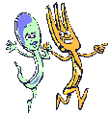
Роль пищи не ограничивается тем, что она является средством для обеспечения жизненно необходимых потребностей человека. Пища способна давать нам и эстетическое наслаждение своим видом, вкусом, ароматом. Если же наслаждение вызвано еще и одновременным общением с друзьями, близкими и интересными нам людьми, оно становится праздником. Недаром все торжественные случаи в нашей жизни, как правило, отмечаются праздничным столом.
Праздничный стол - всегда приятное событие, хотя и хлопотное, и утомительное для тех, кто его готовит. Подготовить праздничный стол далеко не простое дело. Оно требует мастерства, чувства меры, такта, изящества и многого другого, без чего невозможно создать здоровую праздничную обстановку.

Slide 22
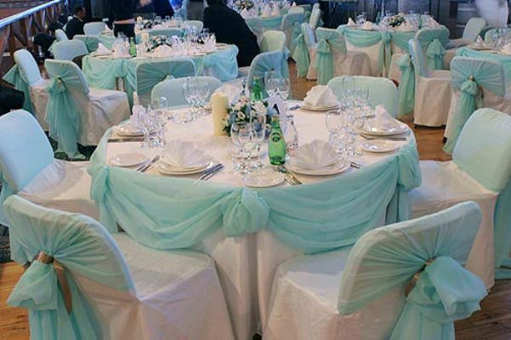
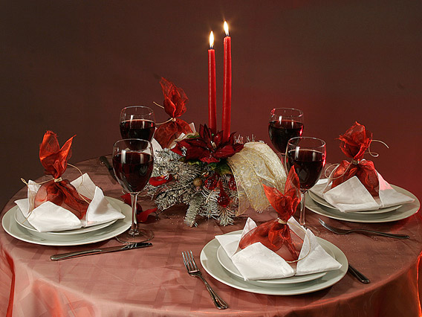
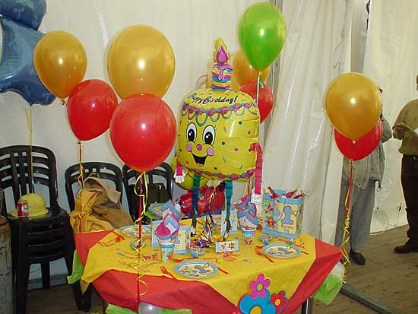
Оформление праздничного стола должно соответствовать событию, которому оно посвящается.

Slide 23
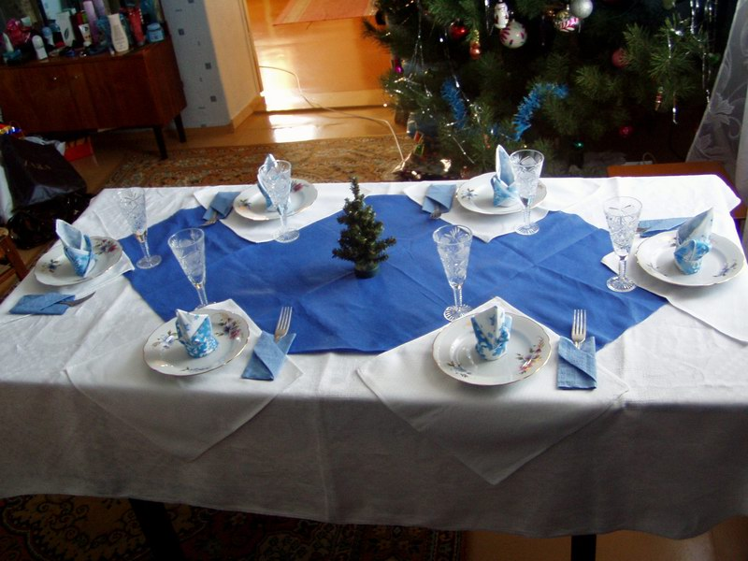
Скатерти и салфетки
Они должны хорошо сочетаться с интерьером зала и сервировкой стола. Современный дизайн позволяет использовать две скатерти. Нижняя является связующим элементом с интерьером зала. Сверху её закрывают белой скатертью (или наоборот).
Для украшения стола используют салфетки в тон скатерти или сочетающиеся по цвету с основным элементом украшения стола (гирлянды или букетики цветов, свечи и т.д.)

Slide 24
Посуда и приборы
1. На равном расстоянии друг от друга в 2 см от края стола ставят мелкие большие тарелки (по количеству собравшихся). На мелкую тарелку ставят закусочную, а с левой стороны можно поставить пирожковую.
2. Справа от мелкой тарелки кладут нож (лезвием к тарелке) и ложку, с левой стороны - вилку (и ложки и вилку - выпуклой стороной вниз).
3. Закусочные и рыбные приборы добавляют в особо парадных случаях. Закусочную и рыбную вилку кладут рядом со столовой с левой стороны, закусочный и рыбный нож рядом со столовым - справа.
4. На противоположных сторонах стола размещают хлебницы с тонкими ломтиками черного и белого хлеба.
5. Ко всем блюдам с закусками подают общие приборы - лопатки, ложки, щипцы, вилки.
6. Графины с напитками ставят в разных местах стола, ближе к центру. Сервировку стола заканчивают расстановкой приборов со специями.

Slide 25
Пример сервировки

Slide 26
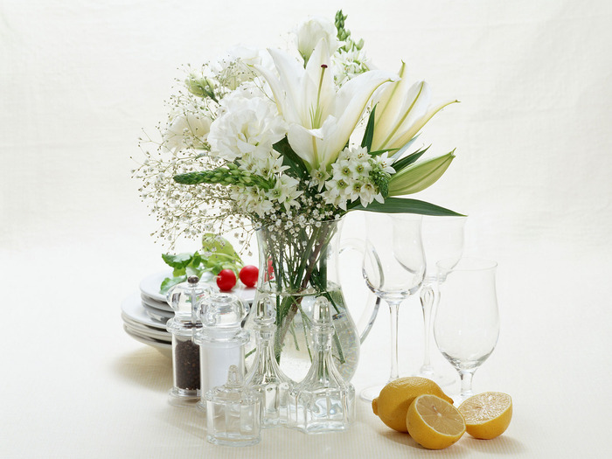
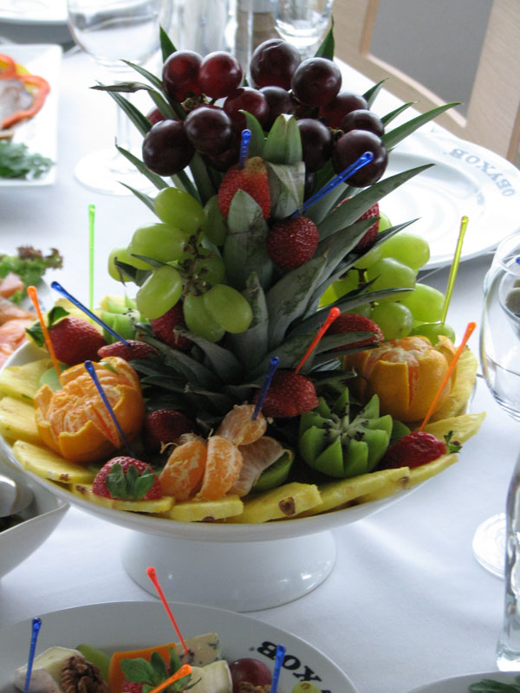
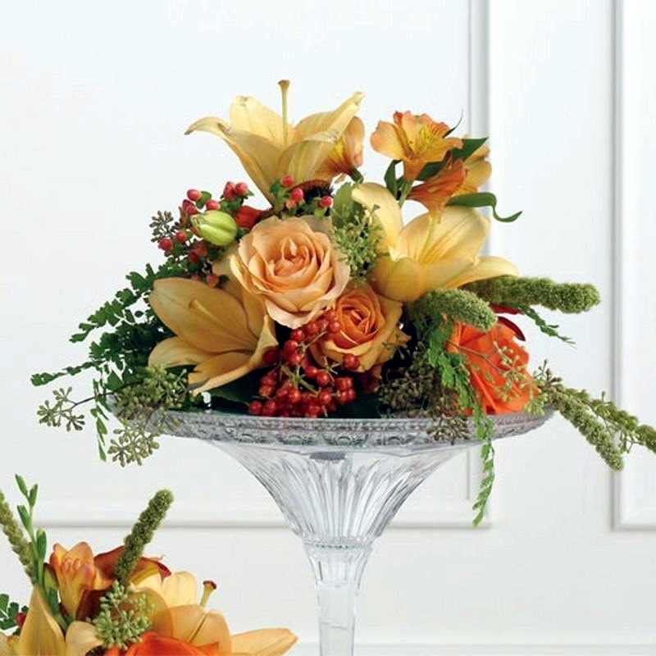
Цветы и фрукты
На праздничном столе хорошо выглядят фрукты. Ваза для фруктов может быть дорогой, нарядной. Но такая ваза не должна быть выше уровня цветов. Цветы и фрукты — общее украшение стола.

Slide 27
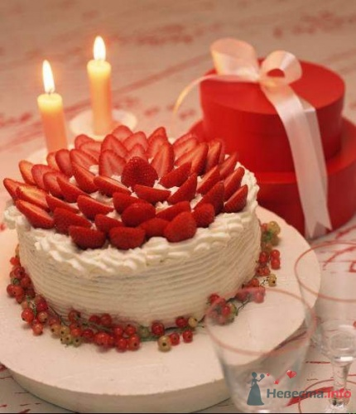
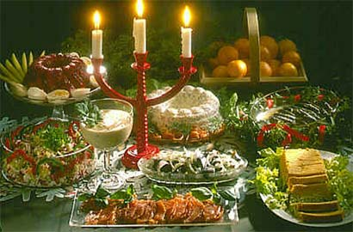
Свечи
На особые торжества, такие как Рождество, пасха, свадьба, принято украшать стол свечами, которые ставят в металлические или стеклянные подсвечники. Свечи можно включать и в цветочную композицию. Главное, чтобы они сочетались с общей сервировкой стола.

Slide 28
Что должно включать в себя праздничное меню
Большое место на праздничном столе отводится разнообразным холодным закускам.
Очень небольшие порции супа или бульона с пирожком уместны в меню праздничных обедов.
Главным как для обеда, так и для ужина следует считать жареное или тушеное блюдо из мяса или птицы.
Завершают стол десертные блюда. Приятным добавлением к еде после некоторого перерыва послужит чашка кофе или чая.
Особое место в меню праздничного стола принадлежит напиткам.
Меню праздничного ужина отличается от обеденного не только тем, что в него не входят супы. В особо парадных случаях на ужин подают два вторых горячих блюда! Набор закусок к праздничному ужину, как правило, разнообразнее.

Slide 29
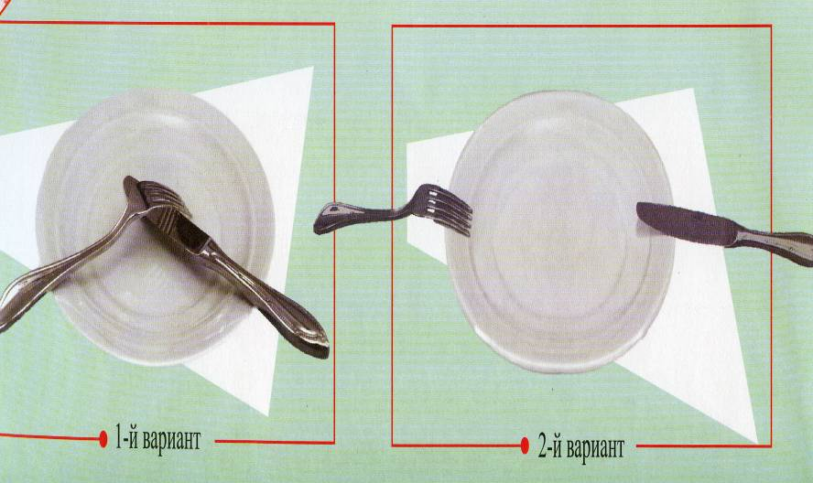
Положение приборов – еда прервана

Slide 30
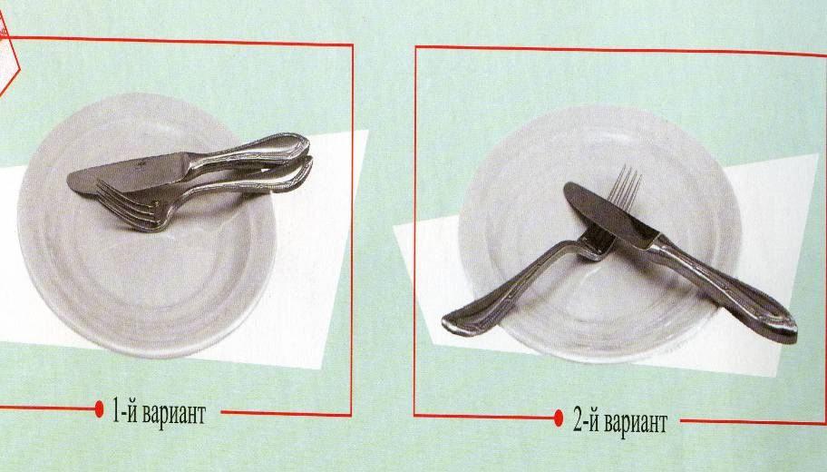
Положение приборов – еда окончена

Slide 31
Правила поведения за столом
1. Не опаздывай, будучи приглашённым на обед, завтрак, ужин, чай.
2. Не садись за стол, пока не сядут дамы или пока хозяин или хозяйка не пригласят занять место.
3. Не сиди слишком близко к столу или слишком далеко от него.
4. Салфетку следует класть на колени.
5. Не ешь суп с конца ложки.
6. Не сгибайся над тарелкой. Держись по возможности прямо.
7. Если хочешь достать что-либо, не тянись через тарелку другого. Не бери хлеб вилкой, бери рукой.

Slide 32
8. Не ешь слишком быстро.
9. Не наполняй рот большим количеством пищи.
10. Не расставляй локти. Локти должны быть прижаты к бокам.
11. Не ставь локти на стол.
12. Не поднимай стакан или бокал слишком высоко.
13. Не ешь ложкой то, что можно есть вилкой.
14. Не старайся зачерпнуть последнюю ложку супа, съесть последний кусочек мяса и т. д.

Slide 33
15. Не играй салфеткой, вилкой и другими столовыми принадлежностями.
16. Не поворачивайся спиной к другому, если намерен поговорить с соседом. Не разговаривай с другим через соседа. Не разговаривай с полным ртом.
17. Не откидывайся и не разваливайся на стуле.
18. Старайся всегда быть спокойным.

Slide 34
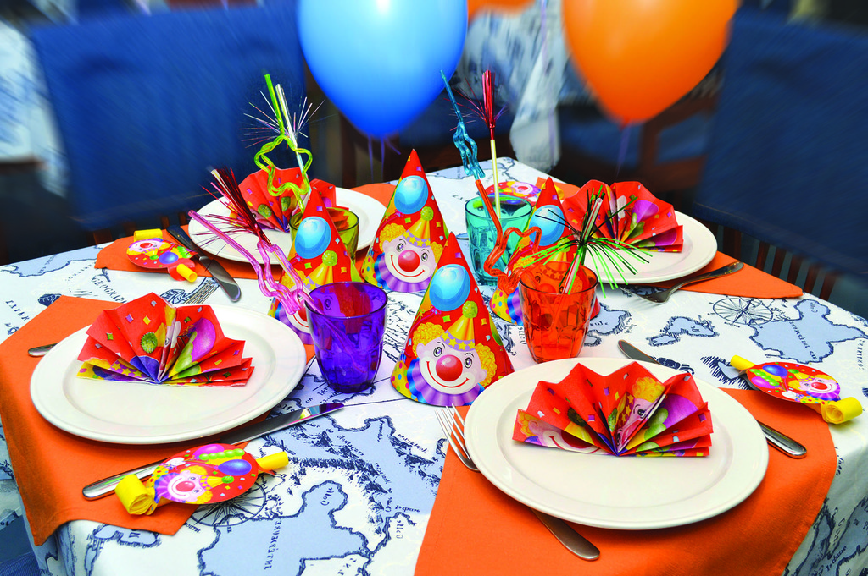
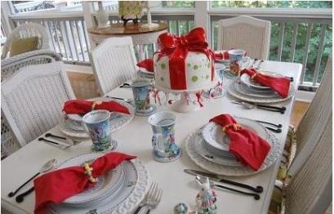
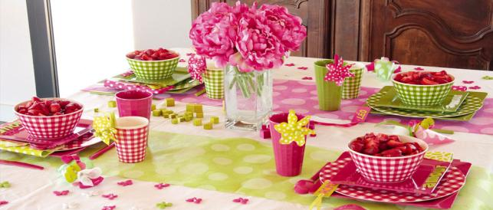
Виды праздничных столов
«День рождения»

Slide 35
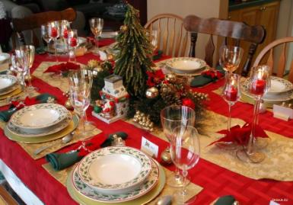
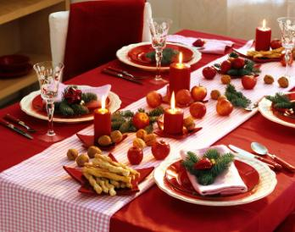
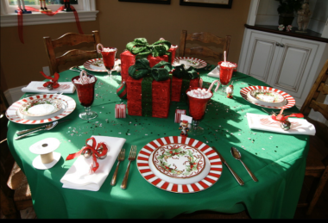
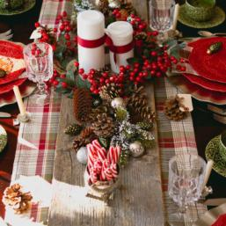
Виды праздничных столов
«Новогодний»

Slide 36
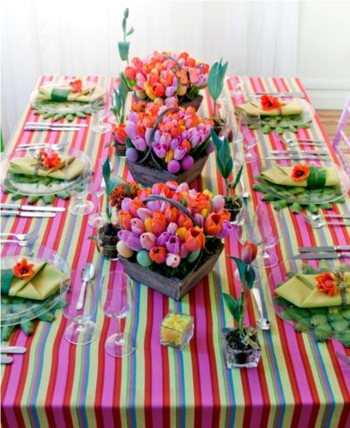
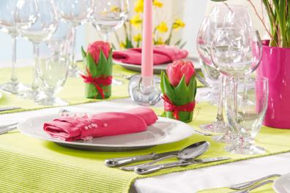
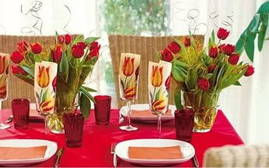
Виды праздничных столов
«8 марта»

Slide 37
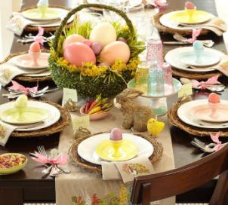
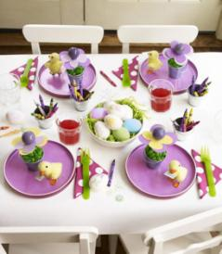
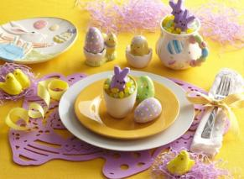
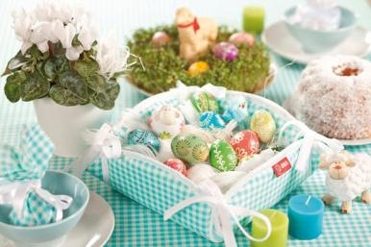
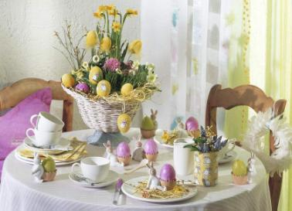
Виды праздничных столов
«Пасха»

Slide 38
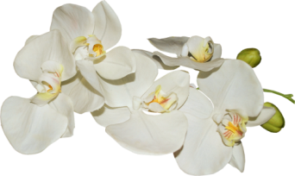
СПАСИБО
ЗА ВНИМАНИЕ!

